Slide 1
Люлин Д. В., Максименко Е. М., 0304
Методы базисов Грёбнера для решения нелинейных полиномиальных систем в конечных полях характеристики 2

Slide 2
Введение
Решение систем алгебраических уравнений — важнейшая задача в точных науках. Но если для решения систем линейных уравнений есть простые алгоритмы (метод Гаусса, метод Крамера), то для нелинейного случая ситуация сложнее.
Метод базисов Грёбнера — это универсальный инструмент для решения полиноминальных уравнений в произвольных алгебраических полях (в том числе, конечных). Этот метод — обобщение метода Гаусса на случай нелинейных уравнений. Он применяется в криптографии и теории кодирования.

Slide 3
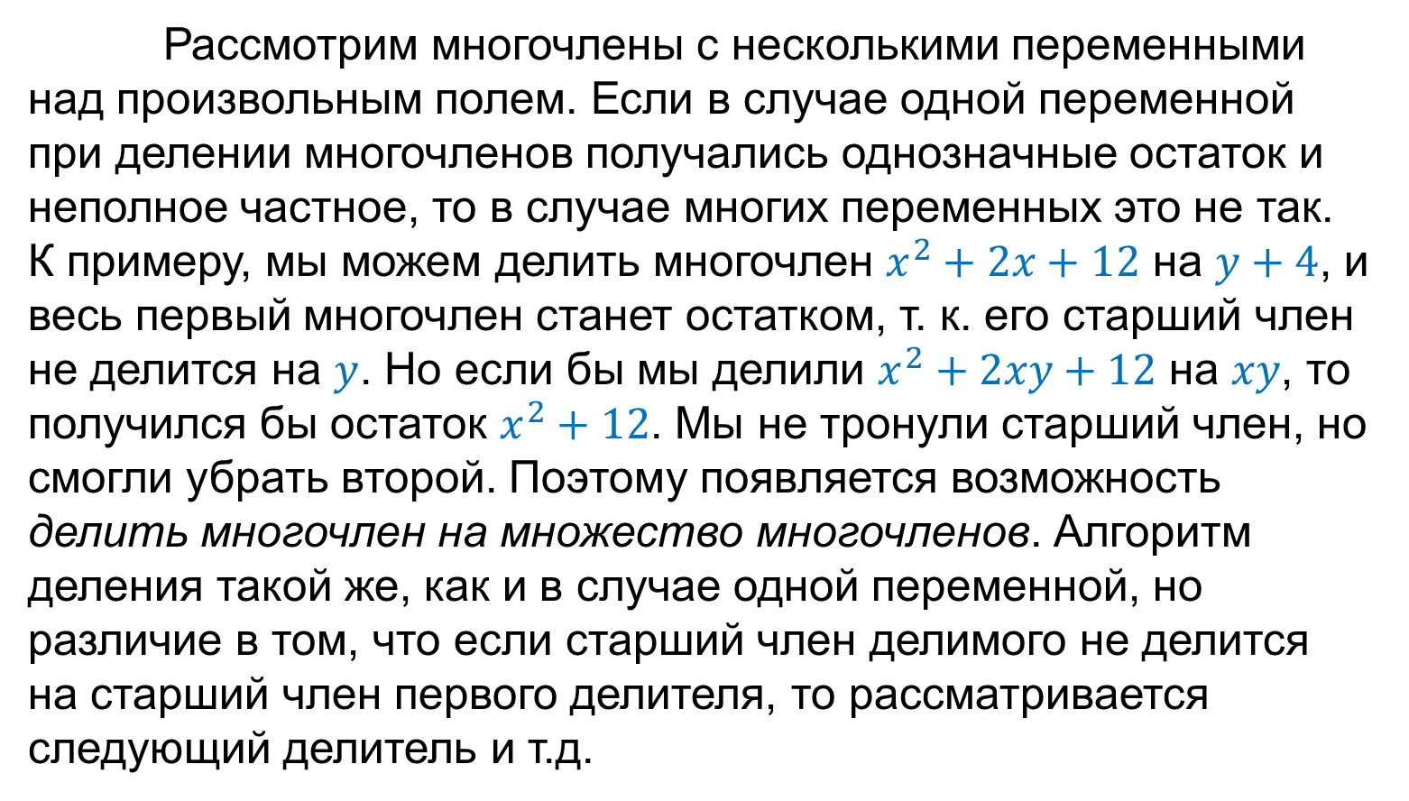
Деление полинома на полиномы

Slide 4
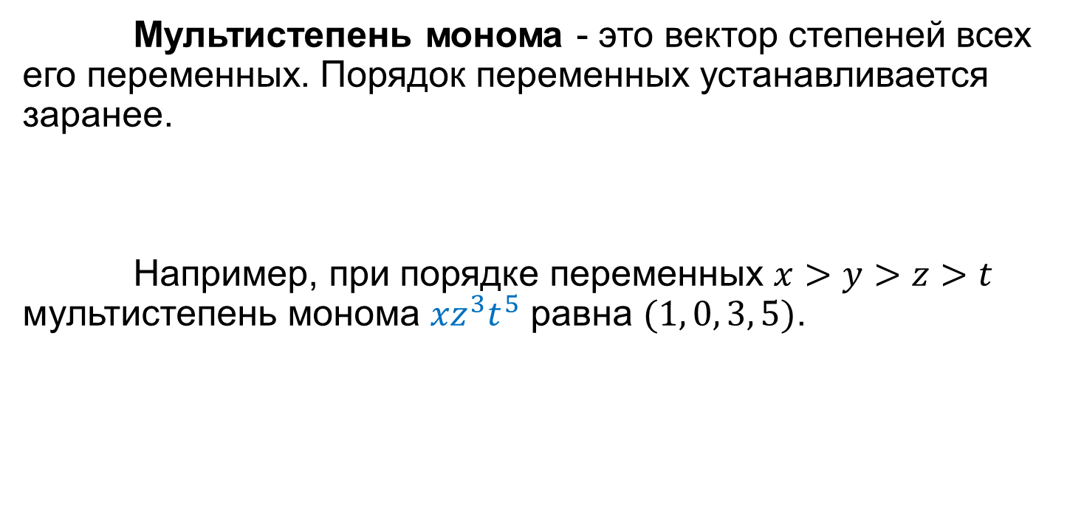
Мультистепень монома

Slide 5
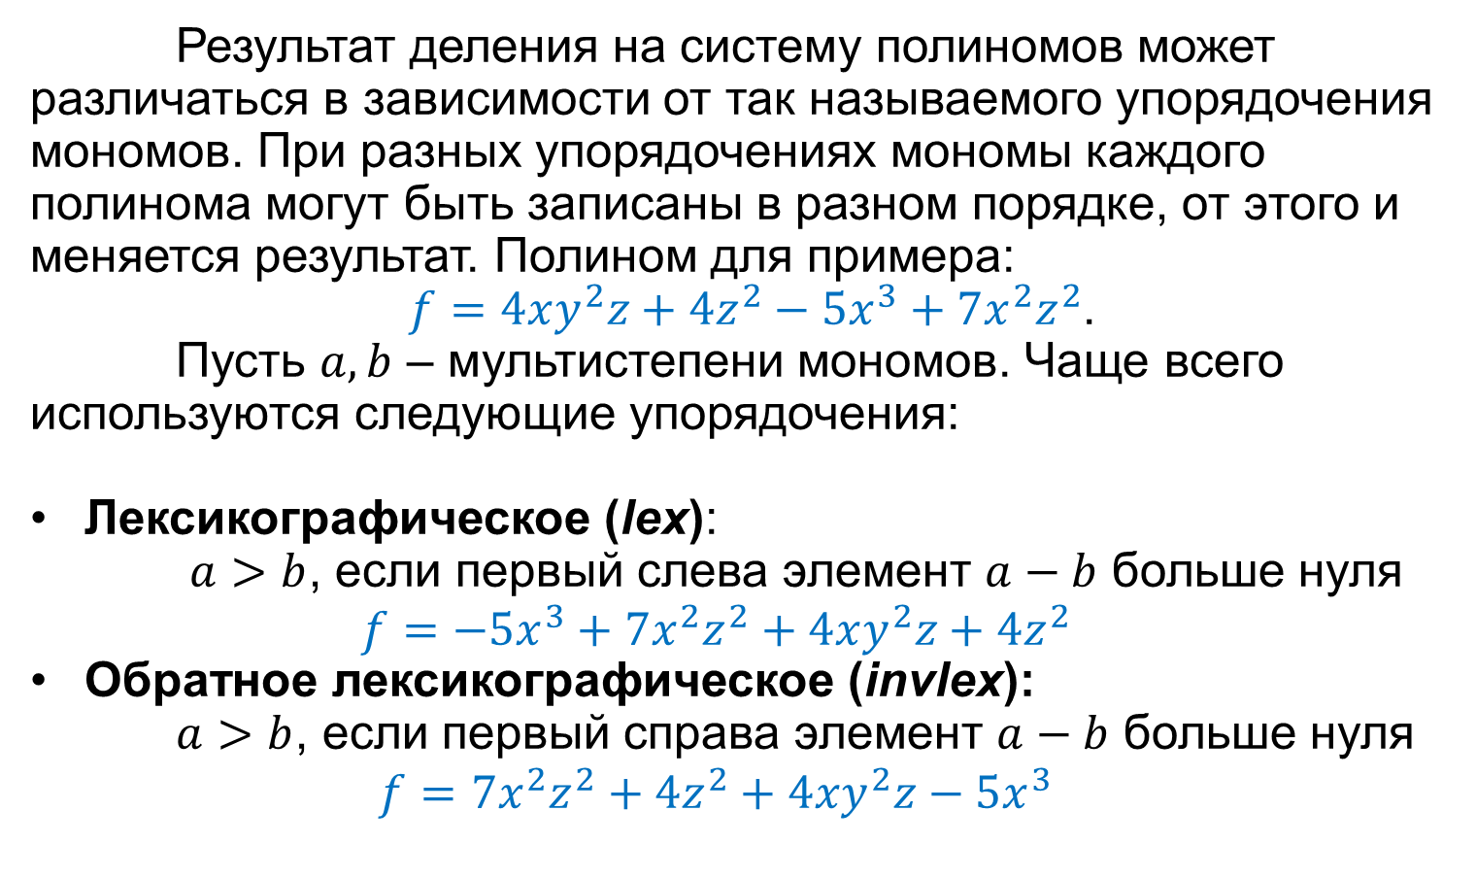
Мономиальное упорядочение

Slide 6
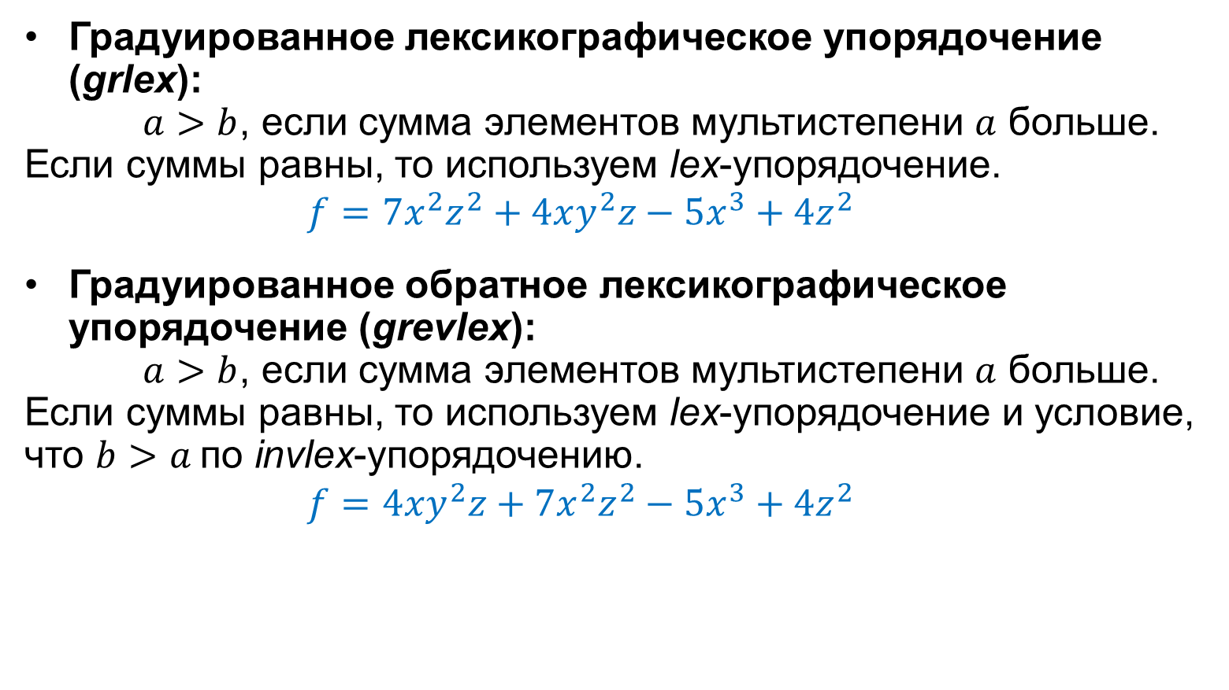
Мономиальное упорядочение

Slide 7
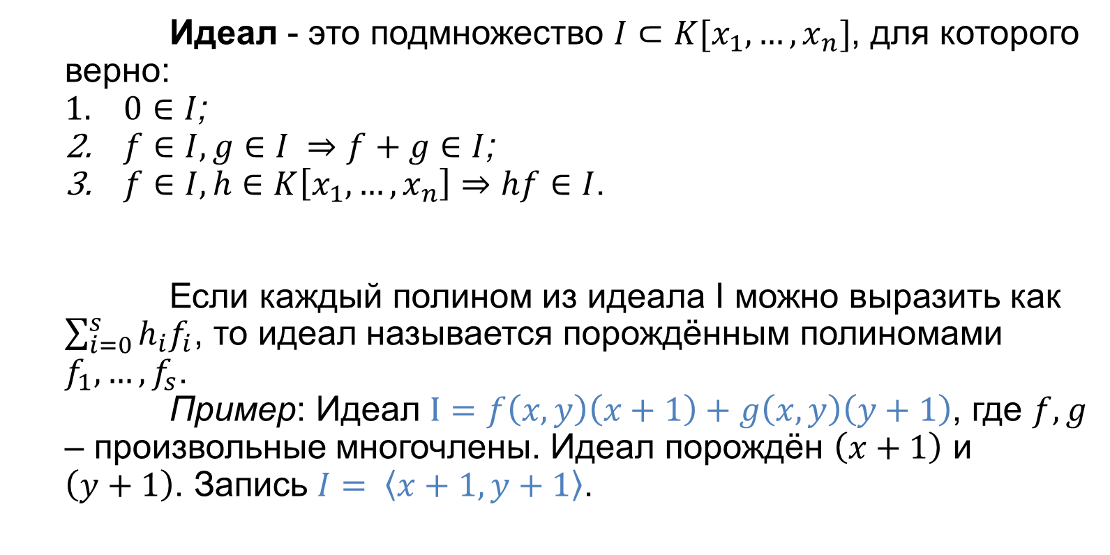
Полиномиальные идеалы

Slide 8
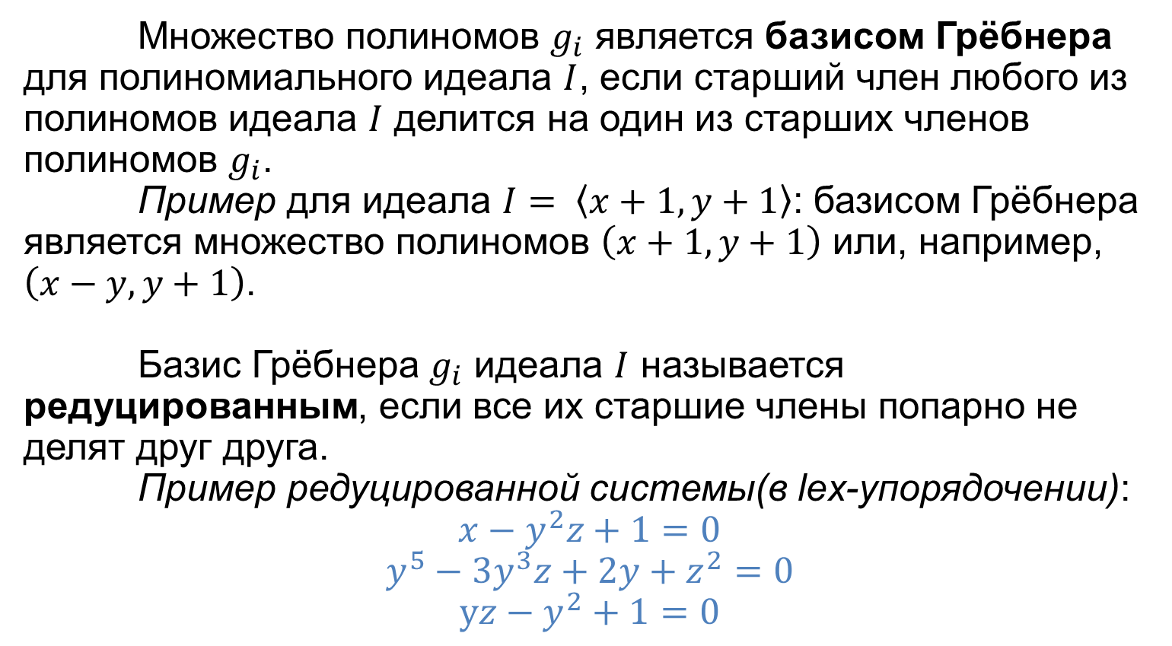
Базисы Грёбнера

Slide 9
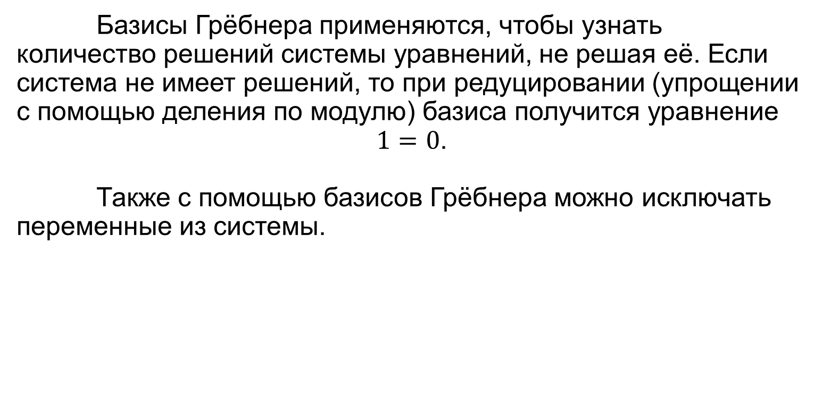
Применение базисов Грёбнера

Slide 10
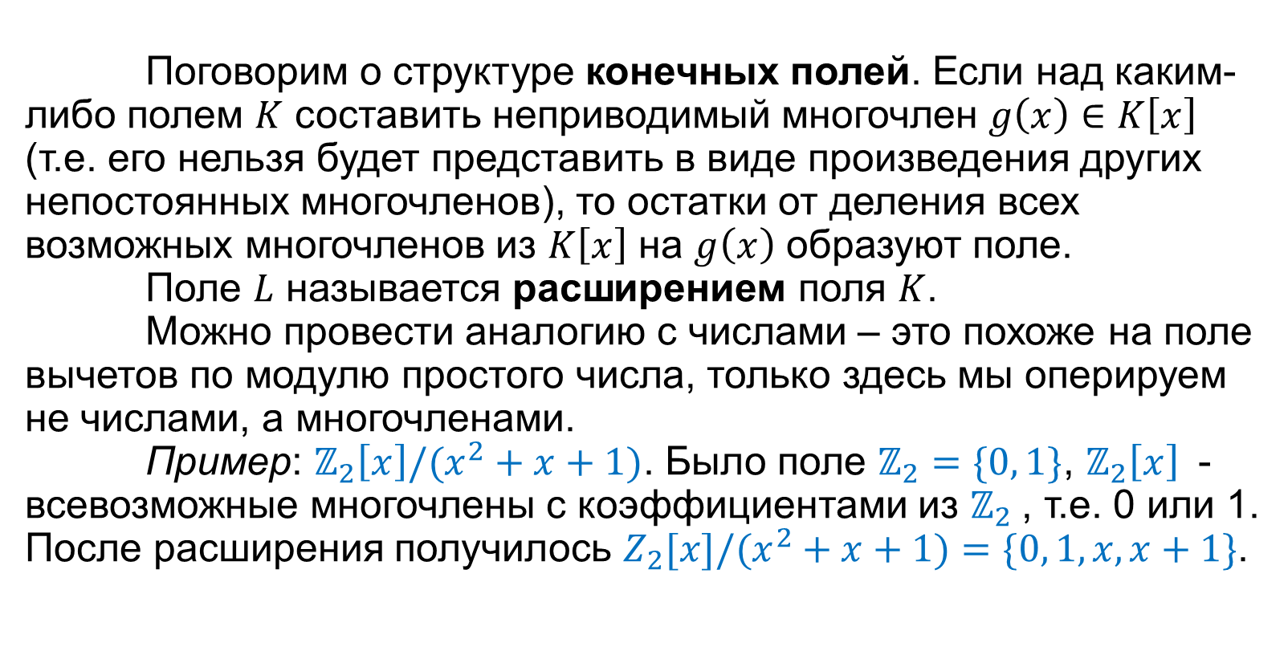
Конечные поля

Slide 11
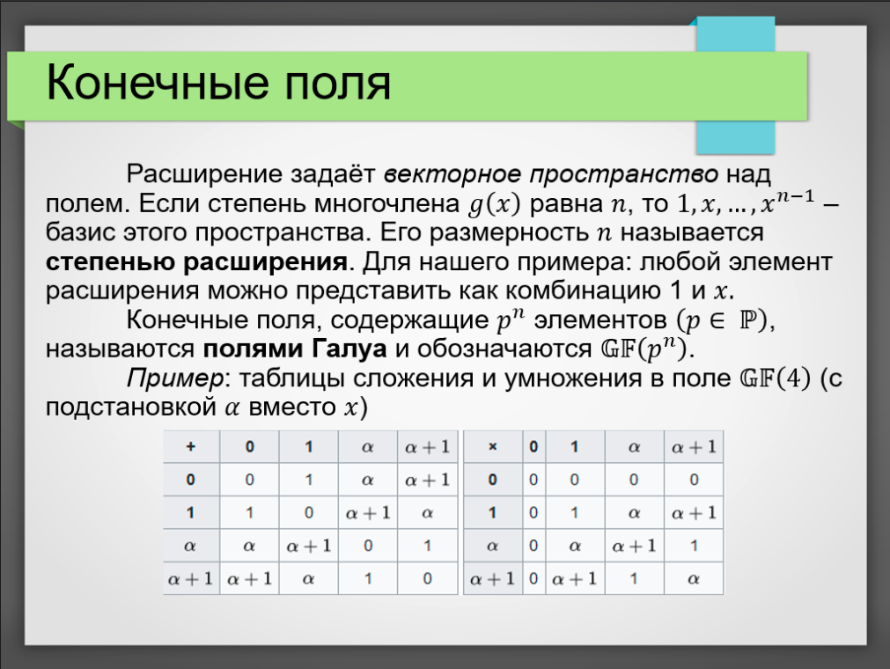
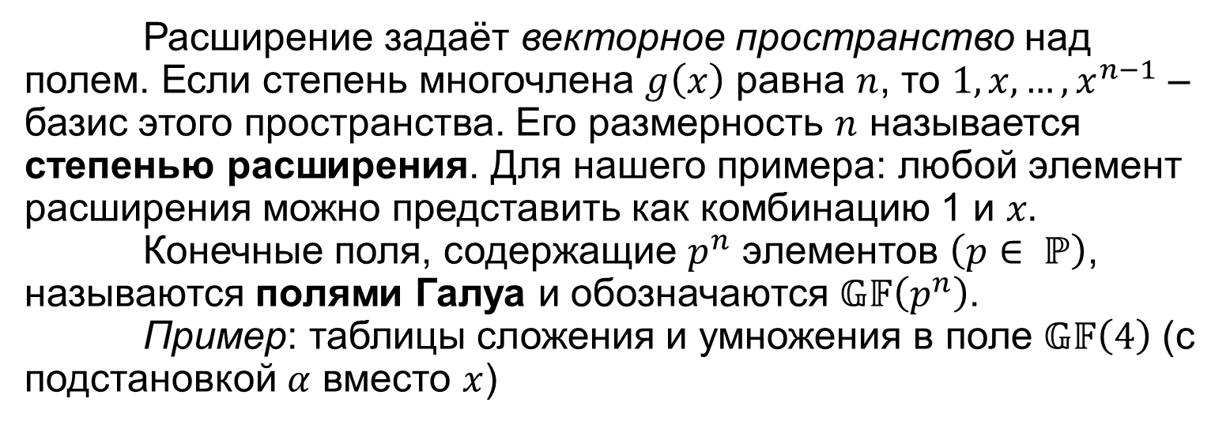
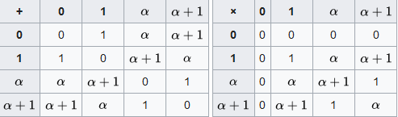
Конечные поля

Slide 12
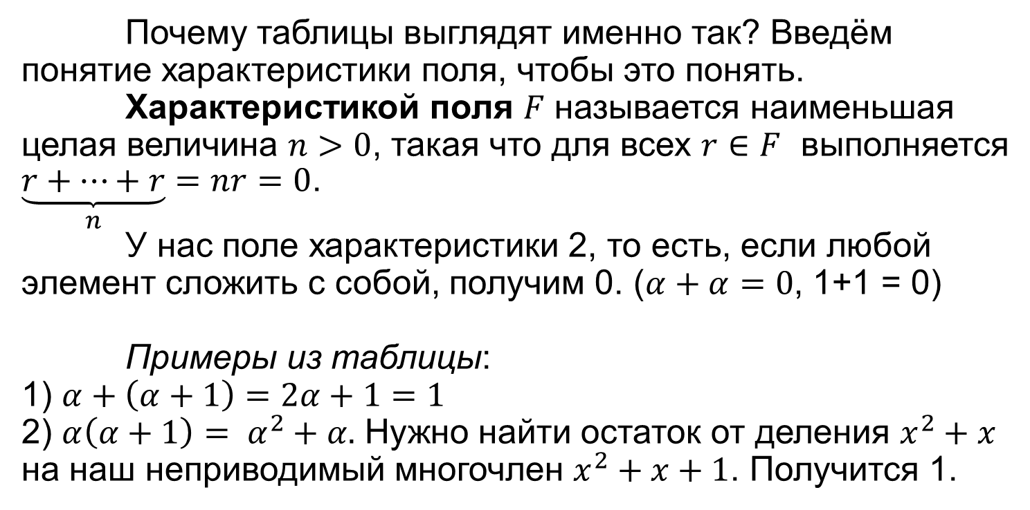
Конечные поля

Slide 13
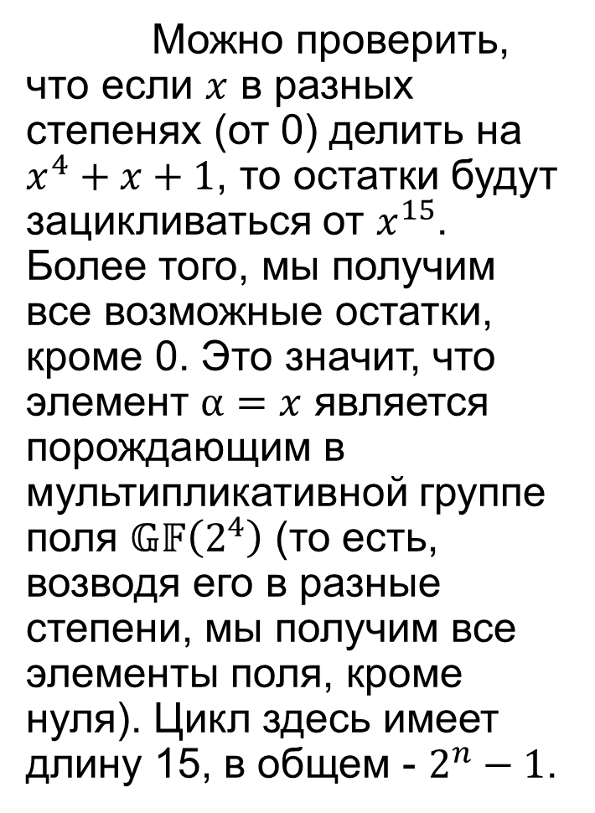
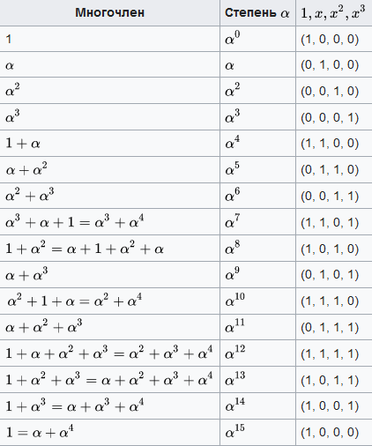
Образующий элемент

Slide 14
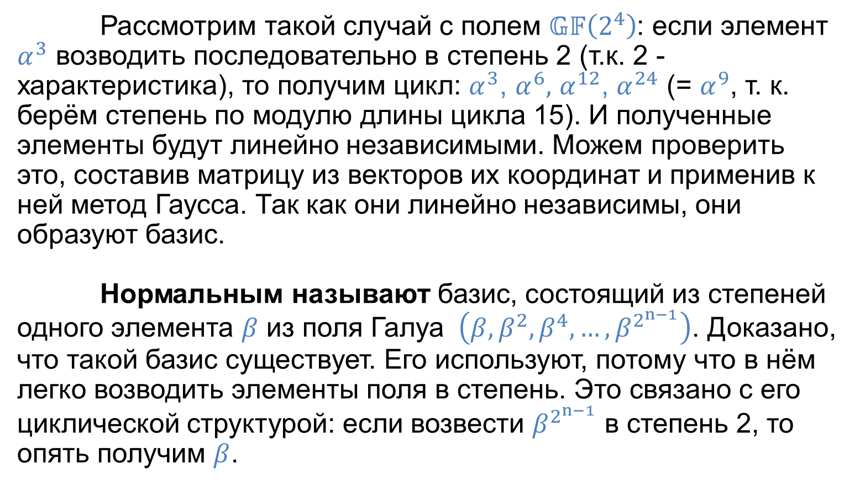
Нормальный базис

Slide 15
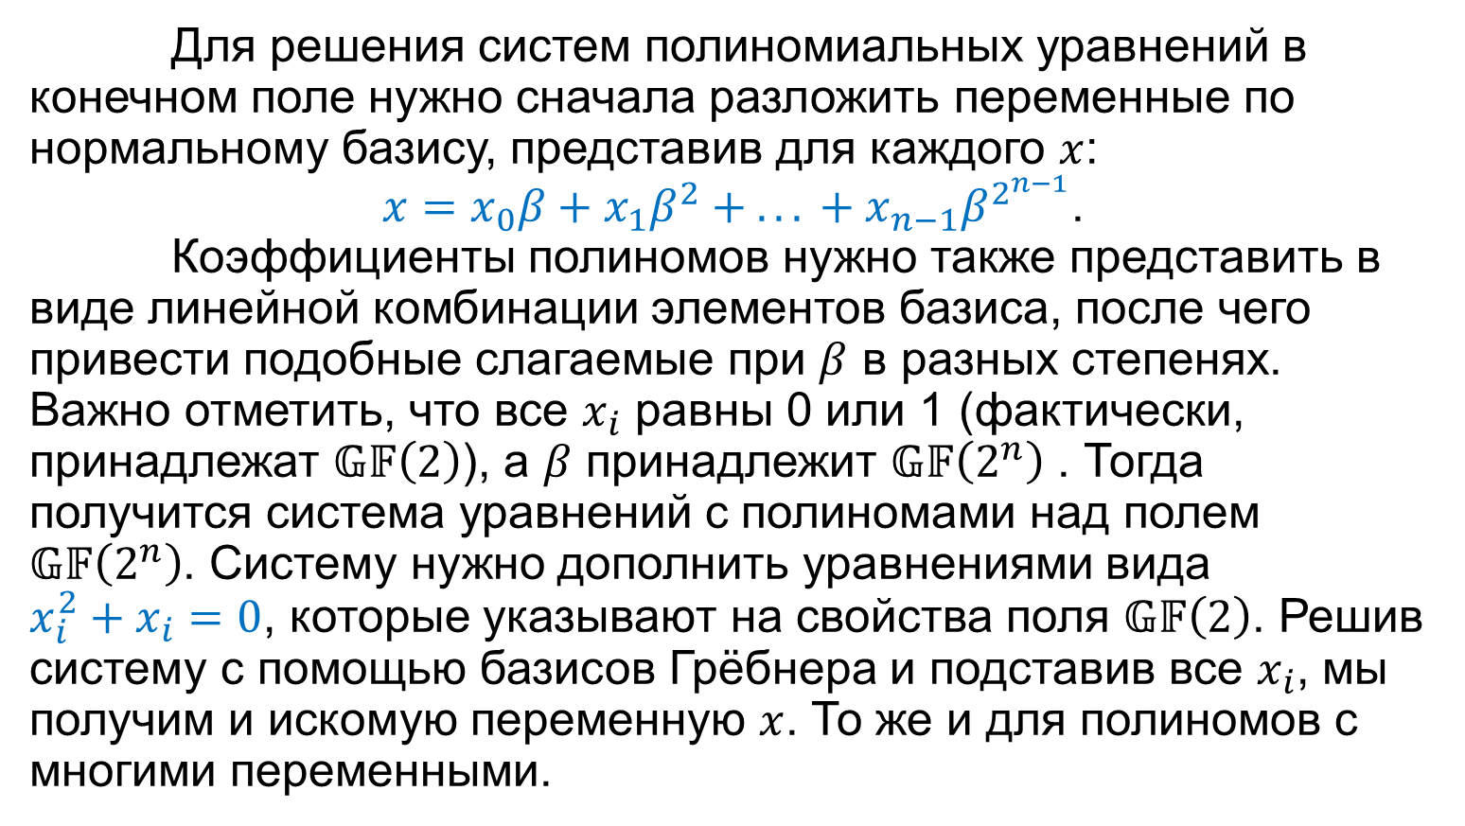
Решение уравнений в поле Галуа характеристики 2

Slide 16
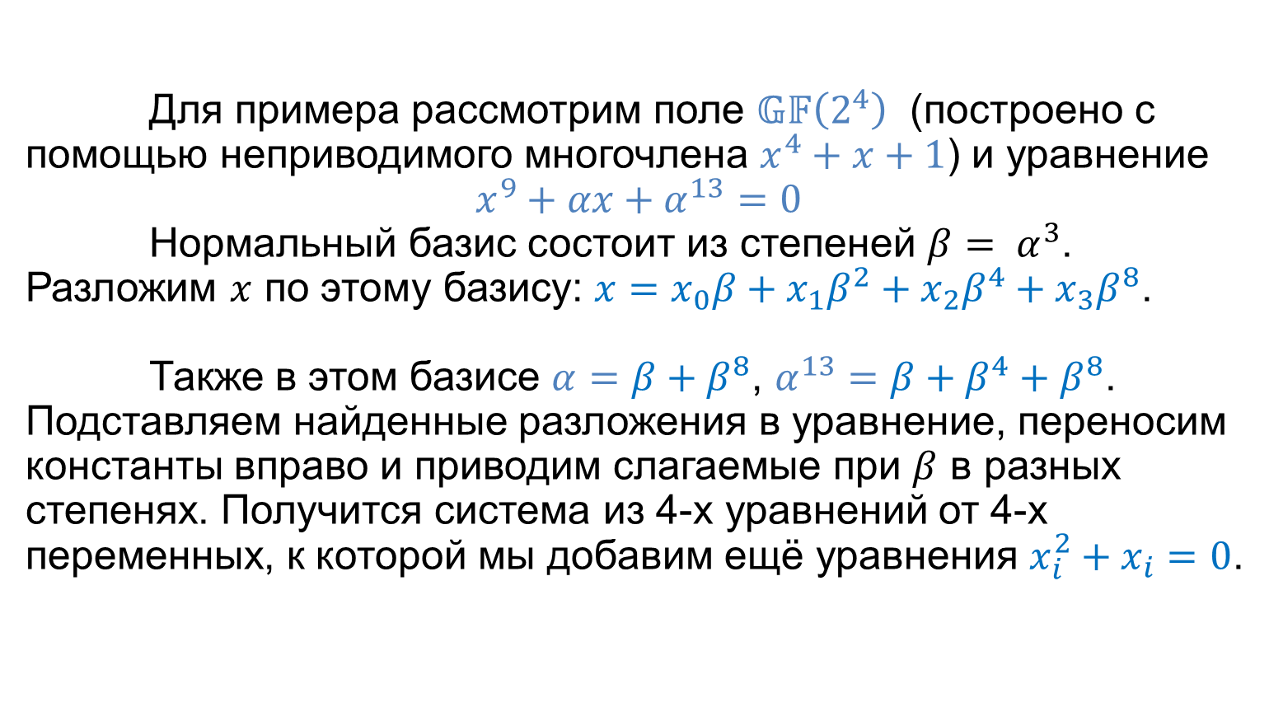
Решение уравнений в поле Галуа характеристики 2

Slide 17
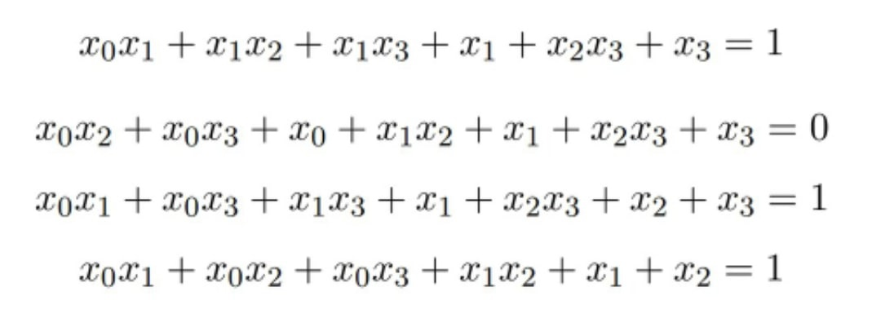
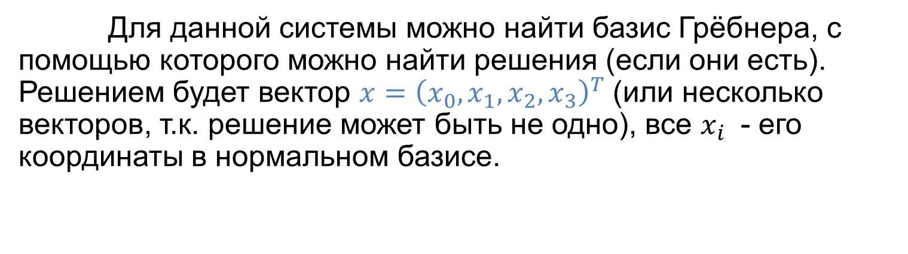
Решение уравнений в поле Галуа характеристики 2

Slide 18
Алгоритмы нахождения базисов Грёбнера

Slide 19
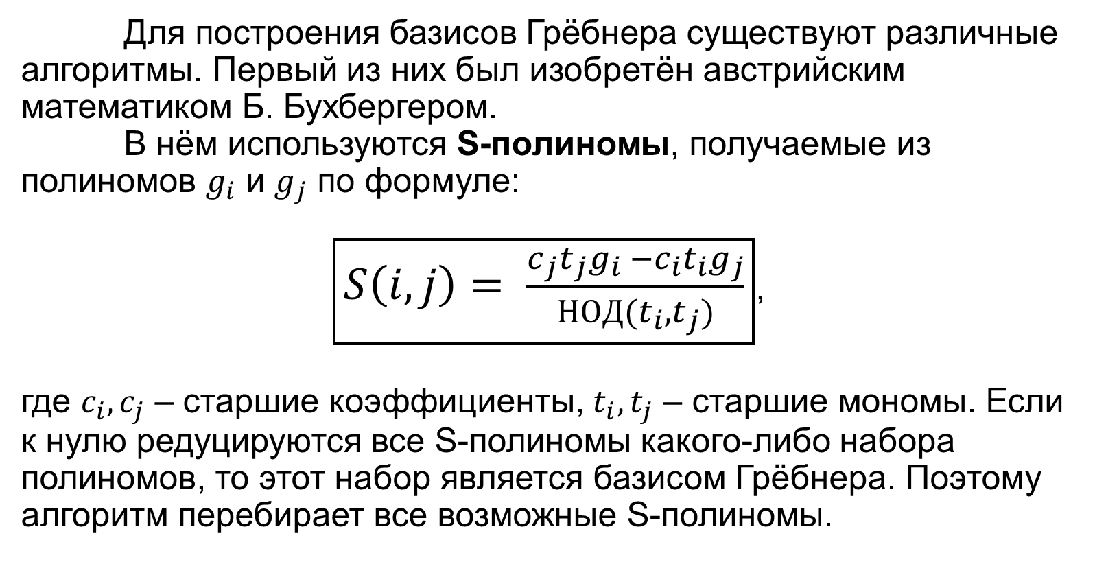
Алгоритм Бухбергера

Slide 20
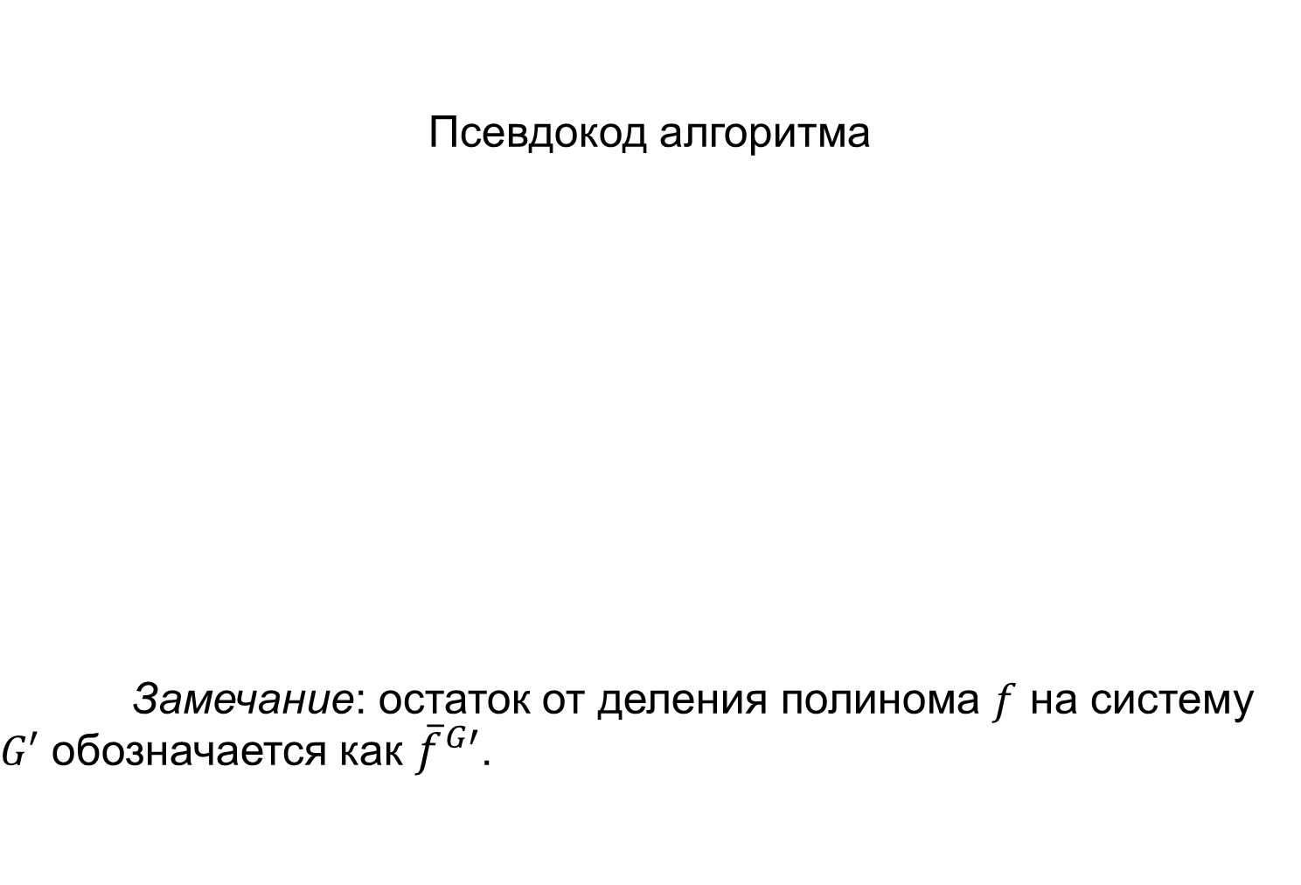
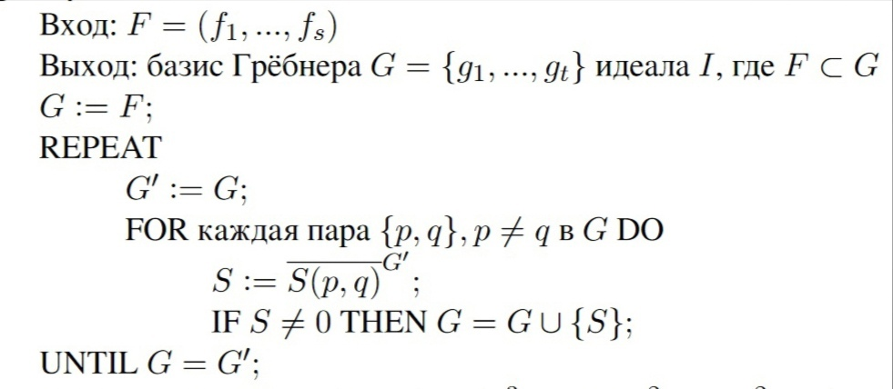
Алгоритм Бухбергера

Slide 21
Улучшенный алгоритм Бухбергера
Скорость работы алгоритма Бухбергера зависит от выбранного упорядочения и самого идеала. Существует возможность ускорить эту процедуру благодаря особым критериям. Согласно этим критериям можно проверять не все S-полиномы, а лишь необходимые, т.к. можно заранее узнать, будет ли S-полином редуцироваться к нулю. И этого будет достаточно для построения базиса.

Slide 22
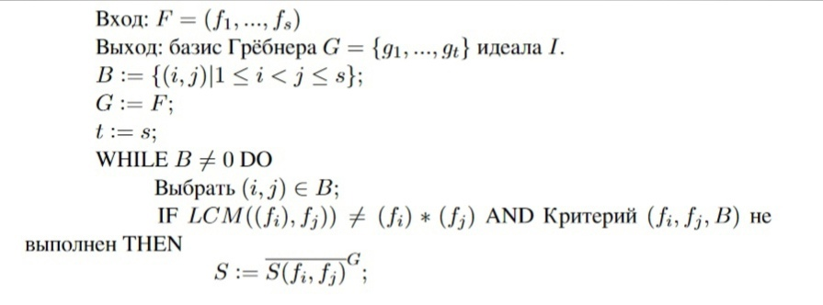
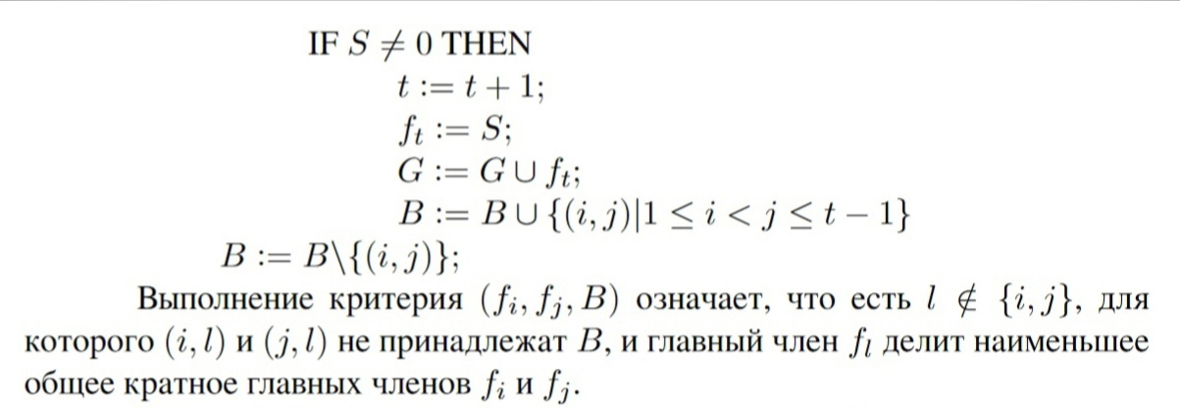
Улучшенный алгоритм Бухбергера
Псевдокод алгоритма

Slide 23
Алгоритм F5
Самой затратной по времени операцией в алгоритме Бухбергера является редуцирование S-полинома. Более того, мы заинтересованы только в тех парах полиномов, чей S-полином не равен нулю после редуцирования. Такие пары называются критическими. Так как необходимое условие для базисов Грёбнера - это сведение к нулю всех возможных S-полиномов, видно, что большинство вычислений бесполезны и избыточны. Поэтому нужно понять, какие S-полиномы редуцируются в ноль, перед вычислением. В алгоритме F5, который мы рассмотрим далее, используется сразу 2 критерия для нахождения критических пар.

Slide 24
Алгоритм F5
Алгоритм F5, изобретённый Ж.-Ш. Фожером, использует свои собственные структуры: сигнатуры (хранящие моном и специальный индекс) и помеченные полиномы (полином с его сигнатурой). Они нужны для того, чтобы выявлять, является ли пара критической, не производя вычислений и редукций S-полиномов, где это возможно. В основе этого критерия лежит простая проверка на делимость.
Иными словами, каждый полином хранит вспомогательные мономы. И если старший моном S-полинома делит произведение этих мономов, то этот S-полином можно не рассматривать.

Slide 25
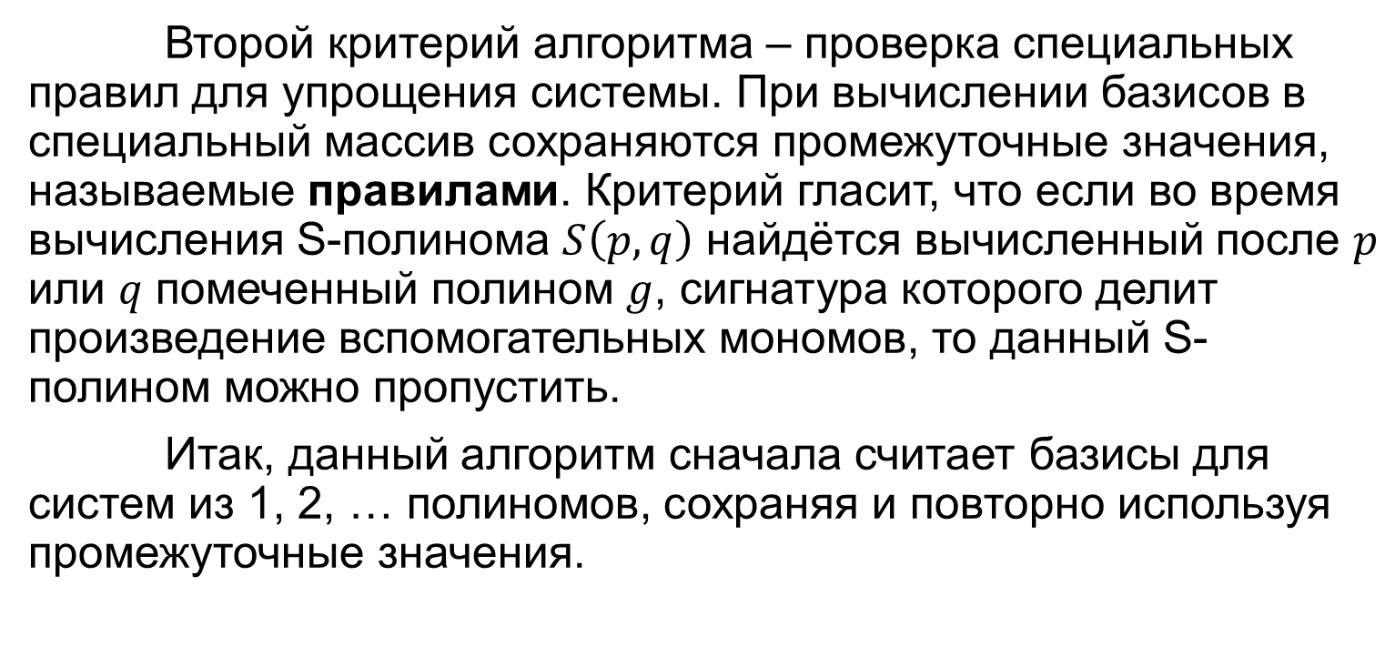
Алгоритм F5

Slide 26
Улучшения алгоритма F5
Несмотря на то что алгоритм F5 довольно эффективен, у него есть существенный недостаток. Он не редуцирует промежуточные базисы Грёбнера. В результате, промежуточные базисы содержат слишком много избыточных элементов к концу алгоритма. Для исправления этого существуют алгоритмы F5R и (более новый) F5C, которые редуцируют промежуточные базисы. Их отличие лишь в том, что F5R использует редуцированные базисы для упрощения полиномов, а F5C использует редуцированные базисы и для создания новых критических пар.
Псевдокод вышеперечисленных алгоритмов достаточно велик. Для более подробного ознакомления можно обратиться к переводу дипломной работы И. Низамова «Analysis and comparison of methods of Gröbner bases for solving nonlinear polynomial systems in finite fields of characteristic 2»

Slide 27
Описание программы
Для нахождения базисов Грёбнера и решения систем полиномиальных уравнений на языке C++ была разработана программа. Она состоит из следующих модулей:
galois_fast – модуль, содержащий класс Field_FGF2 для представления элементов полей Галуа характеристики 2 и быстрых вычислений в этих полях.
modulo_prime – модуль с классом Field_ZP для представления чисел в полях вычетов по модулю простого числа.
extra_fields – поддержка полей рациональных и комплексных чисел.

Slide 28
Описание программы
monom – класс для представления мономов и символьных вычислений с ними.
polynom – класс для представления полиномов над различными полями.
buchberger – алгоритмы Бухбергера (оригинальный и улучшенный) для вычисления базисов Грёбнера системы уравнений полиномов над произвольным полем.
faugere – алгоритмы F5 и F5C.
nonlinear_2n – функции для обработки уравнений в полях характеристики 2.
parser и field_reader – классы для считывания и обработки пользовательского ввода.

Slide 29
Описание программы
interface – графический интерфейс приложения для взаимодействия с пользователем.
Также был сделан перевод дипломной работы И. Низамова «Analysis and comparison of methods of Gröbner bases for solving nonlinear polynomial systems in finite fields of characteristic 2», где подробно описаны вышеупомянутые темы.

Slide 30
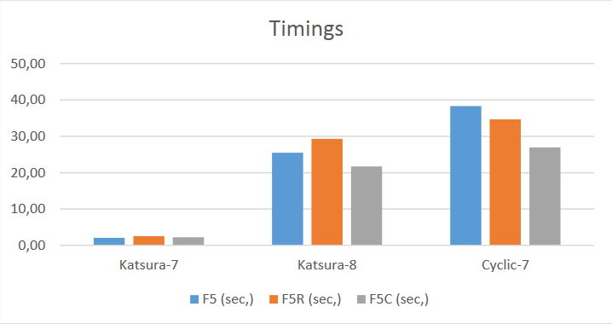
Сравнение алгоритмов
Было измерено время работы алгоритмов с большими системами полиномиальных уравнений.

Slide 31
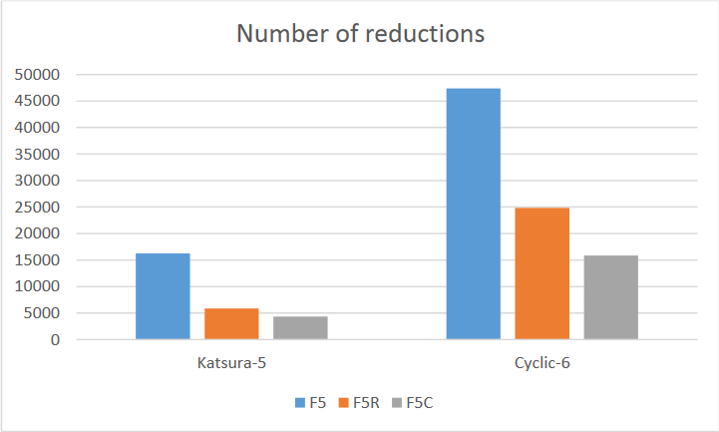
Сравнение алгоритмов
Также была дана оценка количеству операций редукции в разных алгоритмах.

Slide 32
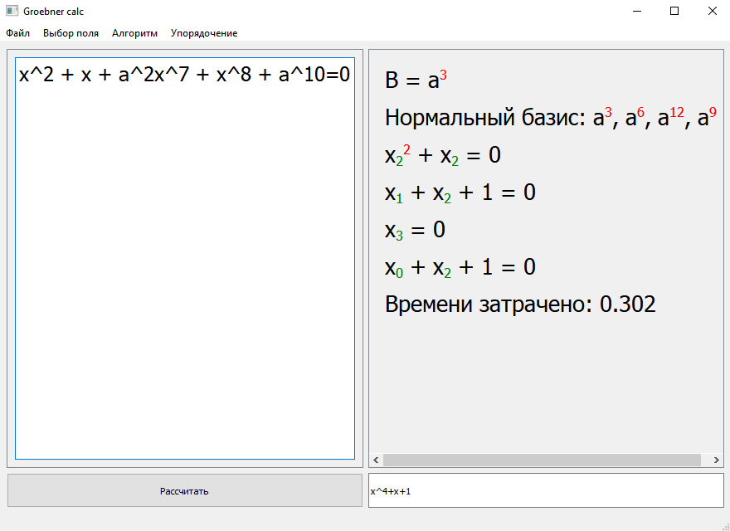
Работа программы
Программа считает базисы Грёбнера различными алгоритмами и применяет их при решении уравнений в конечных полях характеристики 2.

Slide 33
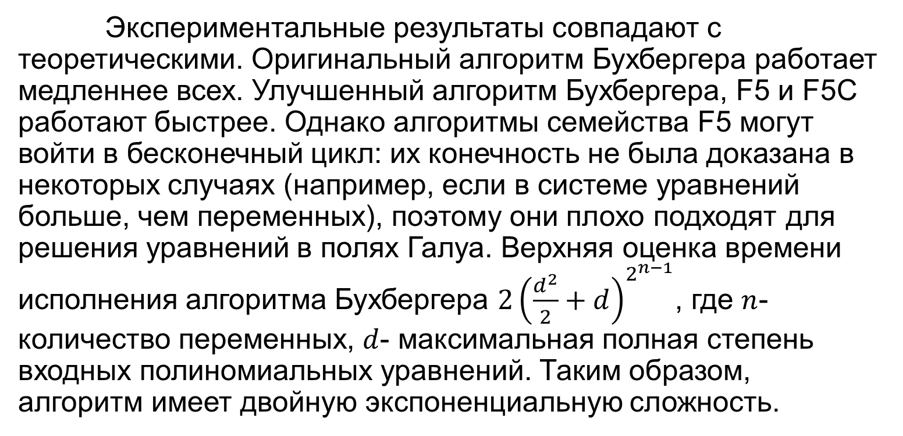
Работа программы

Slide 34
Вывод
Были изучены и проанализированы алгоритмы построения базисов Грёбнера. Также базисы Грёбнера применялись при решении нелинейных полиномиальных систем уравнений в конечных полях характеристики 2.
Была написана программа, осуществляющая поиск базиса Грёбнера для систем полиномов над различными полями. Переведённая дипломная работа поможет более детально разобраться в данной теме.

